Slide 1
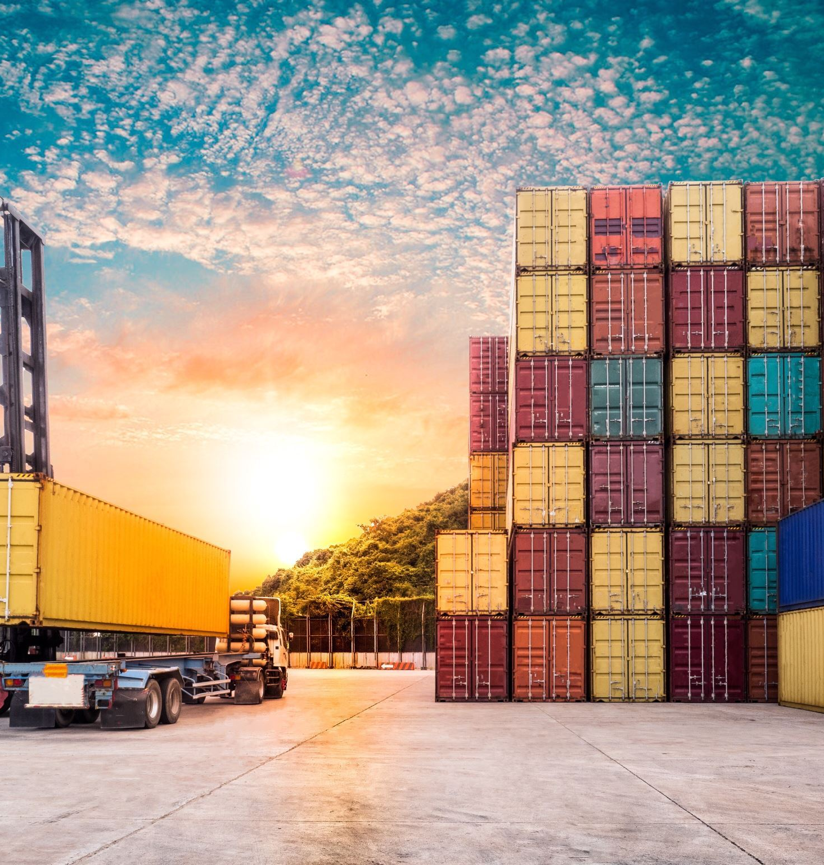
Principales actores del comercio exterior: Una visión integral
Explorando los influentes en el comercio internacional
Notes:
El contenido generado por IA puede ser incorrecto. --- El comercio exterior es un componente vital de la economía global, involucrando a diversos actores que influyen en su funcionamiento. Esta presentación ofrecerá una visión general de los principales actores, sus roles y el impacto que tienen en el comercio internacional. Origen de imagen: biblioteca de contenido de Microsoft 365

Slide 2

Puntos Clave de la Presentación
Gobiernos y políticas comerciales
Empresas exportadoras e importadoras
Organismos internacionales y su influencia
Agentes y facilitadores del comercio
Impacto en la economía global y local
Notes:
--- En esta presentación, abordaremos cinco secciones clave. Comenzaremos con el rol de los gobiernos y sus políticas comerciales, luego analizaremos las funciones de las empresas exportadoras e importadoras. También exploraremos el impacto de los organismos internacionales y el papel de los agentes y facilitadores del comercio. Por último, discutiremos el impacto del comercio exterior en la economía global y local. Origen de imagen: biblioteca de contenido de Microsoft 365

Slide 3
Gobiernos y políticas comerciales
Notes:
Los gobiernos juegan un papel fundamental en la configuración del comercio exterior a través de políticas y regulaciones. Analizaremos cómo las decisiones gubernamentales pueden facilitar o restringir el comercio internacional, impactando en la economía de un país.

Slide 4

Rol de los gobiernos en el comercio exterior
Marco Regulador del Comercio
Los gobiernos crean un marco regulatorio que establece leyes y regulaciones para el comercio internacional, influenciando las operaciones comerciales.
Políticas de Comercio Justo
Promover políticas que fomenten el comercio justo y sostenible es fundamental para asegurar un comercio equitativo en el mercado global.
Impacto en Importaciones y Exportaciones
Las regulaciones gubernamentales afectan directamente las importaciones y exportaciones, modificando el flujo de bienes y servicios entre países.
Notes:
--- Los gobiernos establecen el marco regulatorio que rige el comercio internacional. Esto incluye la creación de leyes y regulaciones que afectan las importaciones y exportaciones, así como la promoción de políticas que fomenten el comercio justo y sostenible. Origen de imagen: biblioteca de contenido de Microsoft 365

Slide 5
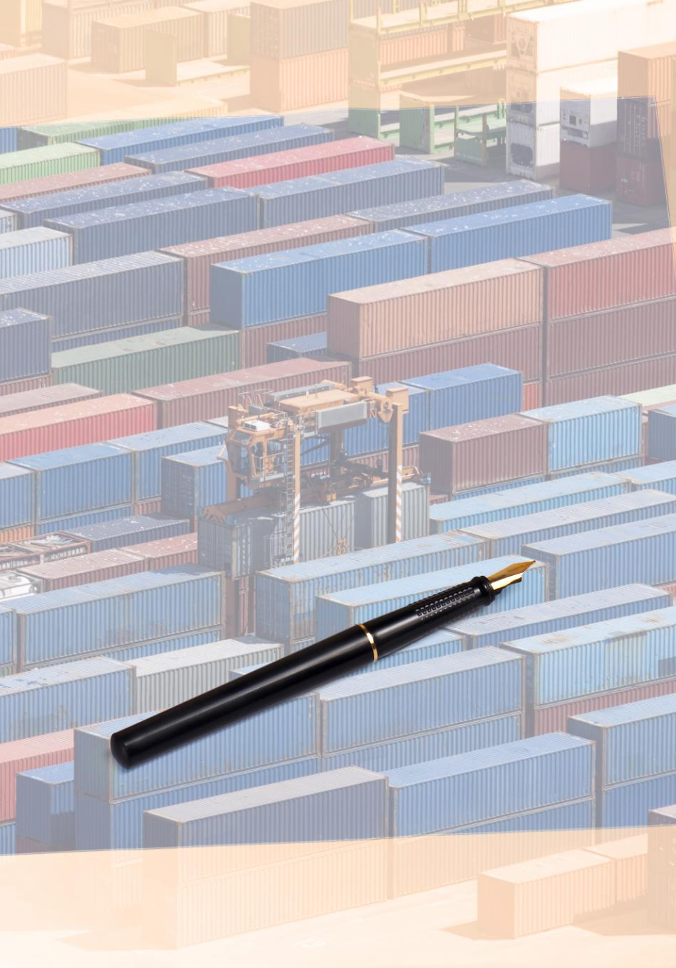
Políticas arancelarias y no arancelarias
Políticas Arancelarias
Las políticas arancelarias son impuestos aplicados a las importaciones, impactando el costo de productos extranjeros en el mercado local.
Políticas No Arancelarias
Las políticas no arancelarias incluyen regulaciones como cuotas y normas de calidad que afectan la entrada de productos al mercado.
Impacto en la Competitividad
Ambas políticas arancelarias y no arancelarias influyen en la competitividad de los productos en el mercado internacional.
Notes:
--- Las políticas arancelarias incluyen impuestos sobre las importaciones, mientras que las políticas no arancelarias abarcan regulaciones como cuotas y normas de calidad. Ambas afectan directamente la competitividad de los productos en el mercado internacional. Origen de imagen: biblioteca de contenido de Microsoft 365

Slide 6

Tratados y acuerdos comerciales internacionales
Facilitación del Comercio Internacional
Los tratados comerciales son cruciales para facilitar el comercio entre naciones, promoviendo un entorno comercial más fluido y eficiente.
Reducción de Aranceles
Estos acuerdos pueden reducir aranceles, lo que permite que los bienes se intercambien a precios más competitivos.
Eliminación de Barreras Comerciales
Los tratados también buscan eliminar barreras comerciales, promoviendo un comercio más libre y accesible entre los países.
Colaboración Económica Internacional
Al establecer reglas claras para el comercio, se fomenta la colaboración y la confianza entre las naciones.
Notes:
--- Los tratados y acuerdos comerciales son esenciales para facilitar el comercio entre países. Estos acuerdos pueden reducir aranceles, eliminar barreras comerciales y establecer reglas claras para el comercio, promoviendo así la colaboración económica internacional. Origen de imagen: biblioteca de contenido de Microsoft 365

Slide 7
Empresas exportadoras e importadoras
Notes:
Las empresas que participan en el comercio internacional son clave para el movimiento de bienes y servicios. En esta sección, exploraremos las funciones de estas empresas y sus estrategias para ingresar y expandirse en mercados internacionales.

Slide 8
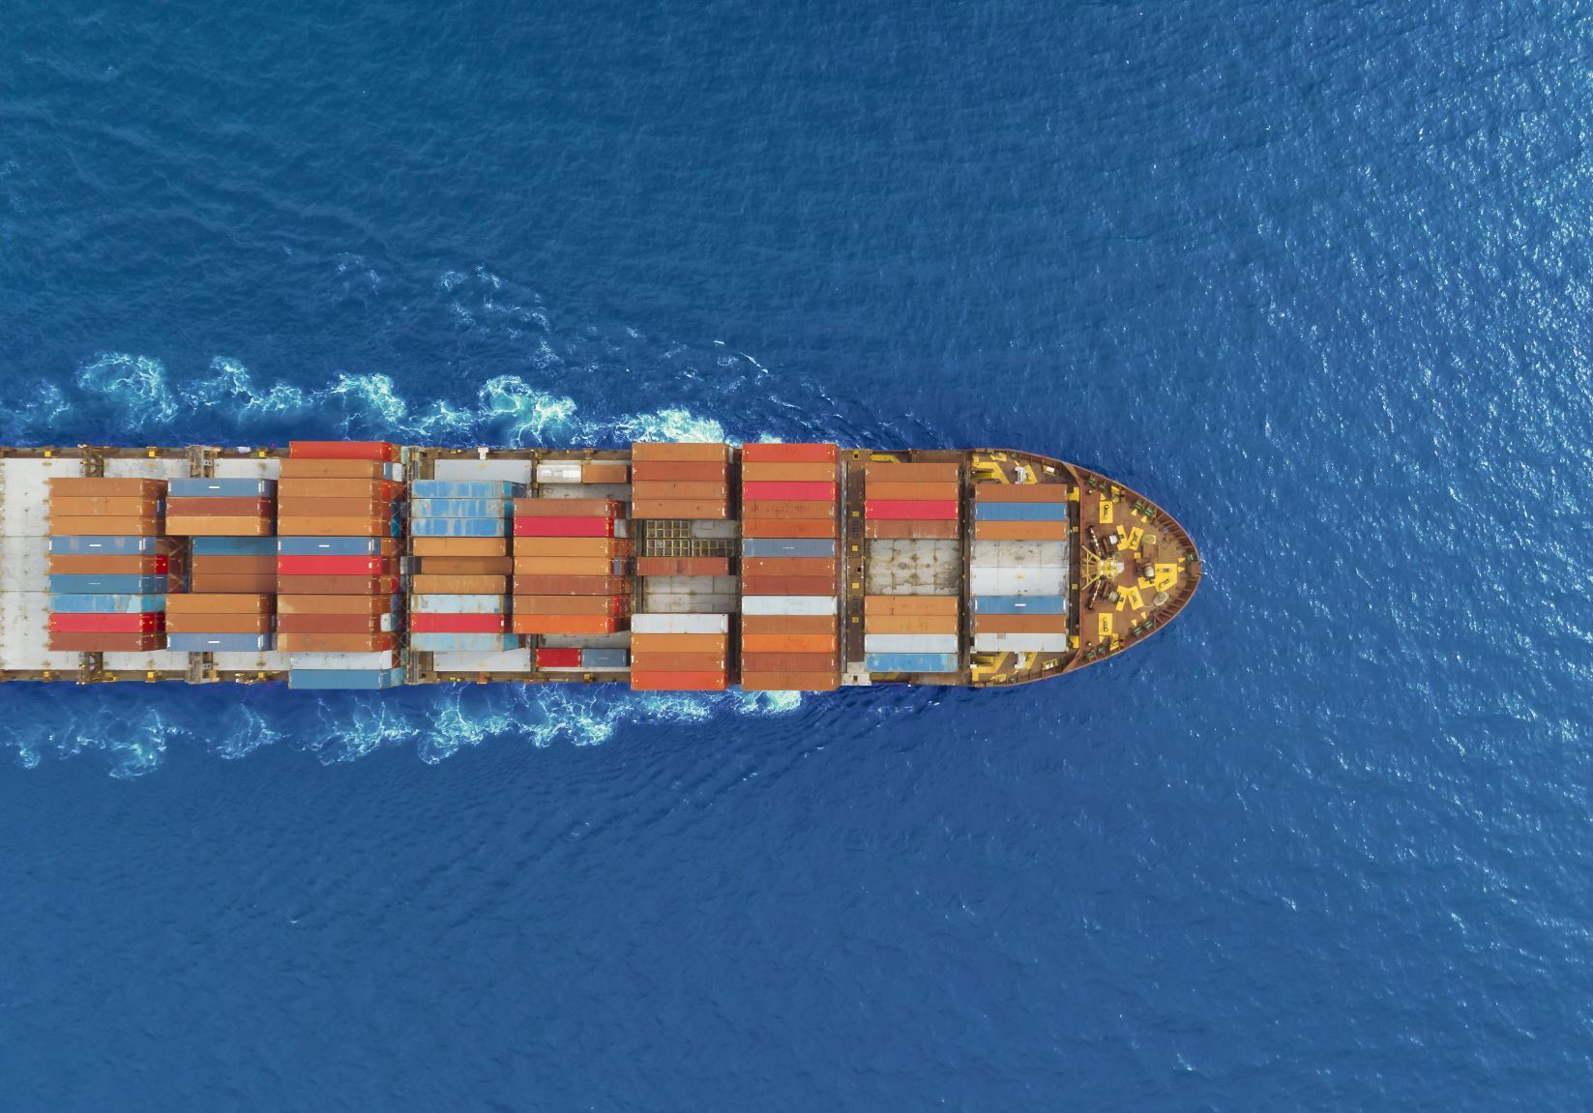
Funciones de las empresas exportadoras
Llevar productos al mercado internacional
Las empresas exportadoras desempeñan un papel crucial al llevar productos de un país a mercados internacionales, facilitando el comercio global.
Investigación de mercados
La investigación de mercados es esencial para entender la demanda y preferencias en el mercado internacional antes de exportar productos.
Cumplimiento de regulaciones
Las empresas exportadoras deben cumplir con las regulaciones internacionales para garantizar que sus productos sean aceptados en mercados extranjeros.
Establecimiento de relaciones comerciales
El establecimiento de relaciones sólidas con socios comerciales extranjeros es fundamental para el éxito en los mercados internacionales.
Notes:
--- Las empresas exportadoras son responsables de llevar productos al mercado internacional. Esto incluye la investigación de mercados, el cumplimiento de regulaciones internacionales y el establecimiento de relaciones comerciales con socios extranjeros. Origen de imagen: biblioteca de contenido de Microsoft 365

Slide 9
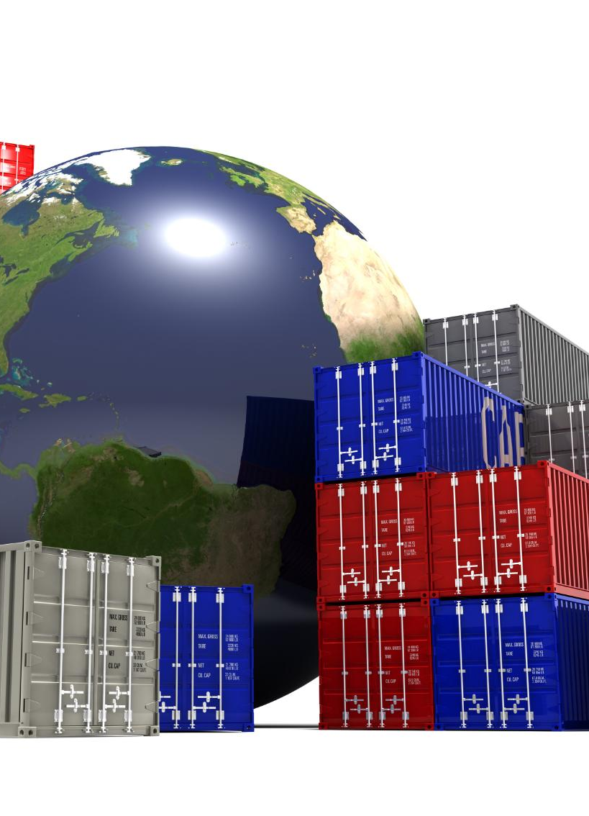
Funciones de las empresas importadoras
Identificación de Proveedores
Las empresas importadoras deben investigar y seleccionar proveedores de confianza en otros países para asegurar la calidad de los productos.
Negociación de Precios
Una de las funciones clave es negociar precios competitivos con proveedores para maximizar la rentabilidad de los productos importados.
Logística y Transporte
Las empresas importadoras manejan la logística de transporte y las operaciones aduaneras para asegurar la llegada eficiente de los productos.
Notes:
--- Las empresas importadoras desempeñan un papel crucial al traer bienes de otros países. Su función incluye la identificación de proveedores, la negociación de precios y el manejo de la logística de transporte y aduanas. Origen de imagen: biblioteca de contenido de Microsoft 365

Slide 10

Estrategias de entrada y expansión en mercados internacionales
Asociaciones Estratégicas
Las asociaciones estratégicas permiten a las empresas compartir recursos y conocimientos, facilitando su entrada en nuevos mercados internacionales.
Adquisiciones de Empresas
Las adquisiciones son una forma eficaz de entrar en mercados internacionales al adquirir empresas locales con experiencia en el mercado.
Franquicias Globales
Las franquicias permiten a las empresas expandirse rápidamente en mercados internacionales al licenciar su modelo de negocio a socios locales.
Notes:
--- Las empresas deben desarrollar estrategias efectivas para entrar en mercados internacionales, como asociaciones, adquisiciones o franquicias. Estas estrategias son esenciales para el crecimiento y la sostenibilidad en un entorno global competitivo. Origen de imagen: biblioteca de contenido de Microsoft 365

Slide 11
Organismos internacionales y su influencia
Notes:
Los organismos internacionales juegan un papel crucial en la regulación y promoción del comercio global. Estudiaremos las principales organizaciones y su influencia en las políticas comerciales y en el desarrollo económico.

Slide 12
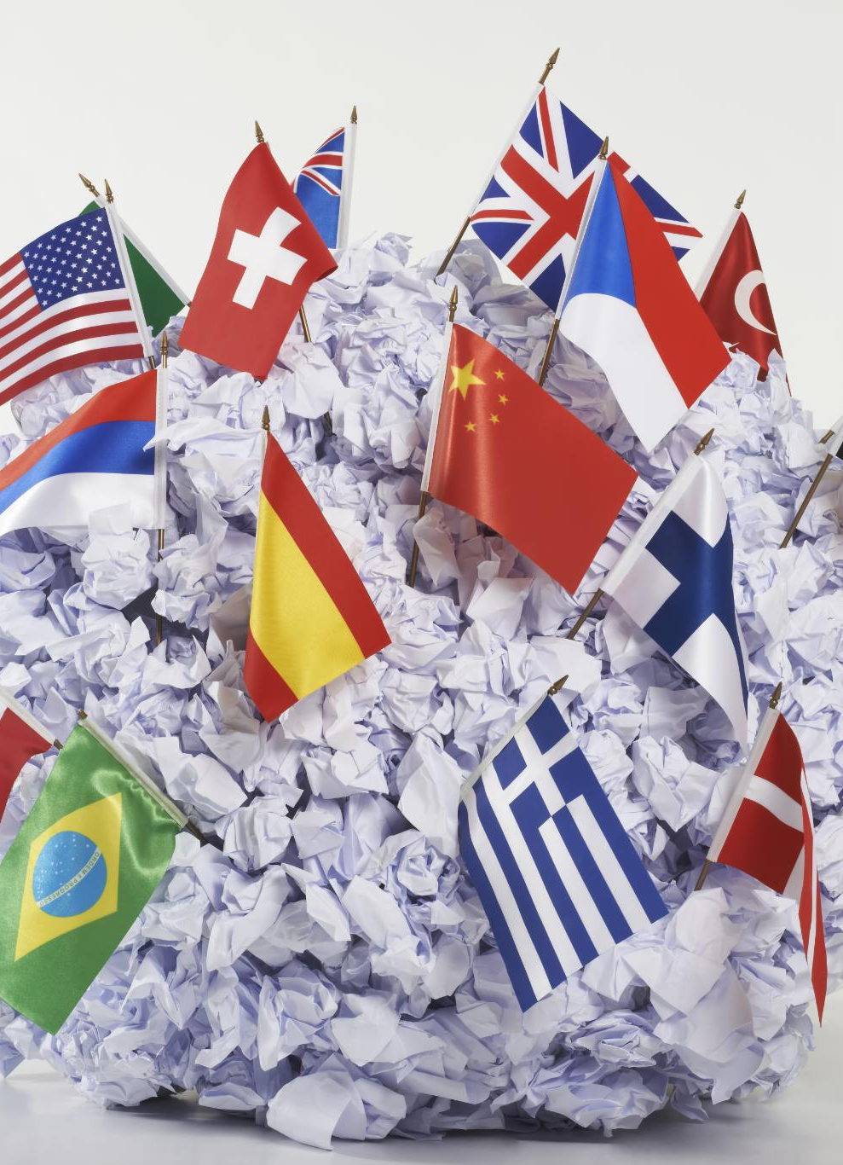
Organización Mundial del Comercio (OMC)
Supervisión del Comercio Internacional
La OMC supervisa el comercio internacional, promoviendo normas y regulaciones que aseguran la transparencia en las transacciones comerciales.
Facilitación del Comercio
Facilita el comercio internacional al reducir las barreras y estándares para fomentar un entorno comercial abierto y competitivo.
Justicia Comercial
La OMC se esfuerza por garantizar que las actividades comerciales se realicen de manera justa, evitando prácticas desleales entre los países.
Notes:
--- La OMC se encarga de supervisar y facilitar el comercio internacional. Su objetivo es asegurar que las actividades comerciales se realicen de manera justa y que se minimicen las barreras al comercio entre países. Origen de imagen: biblioteca de contenido de Microsoft 365

Slide 13

Banco Mundial y Fondo Monetario Internacional (FMI)
Rol del Banco Mundial
El Banco Mundial proporciona financiamiento y asistencia técnica a los países en desarrollo para reducir la pobreza y mejorar el desarrollo económico.
Funciones del FMI
El FMI ayuda a estabilizar las economías de los países en desarrollo mediante el monitoreo y el apoyo financiero en tiempos de crisis.
Fomento del Comercio
Ambas instituciones trabajan juntas para crear un entorno favorable para el comercio internacional, promoviendo el crecimiento y desarrollo sostenible.
Notes:
--- El Banco Mundial y el FMI juegan roles importantes en el financiamiento y apoyo a los países en desarrollo. Sus políticas y programas ayudan a estabilizar economías y a fomentar un entorno favorable para el comercio. Origen de imagen: biblioteca de contenido de Microsoft 365

Slide 14
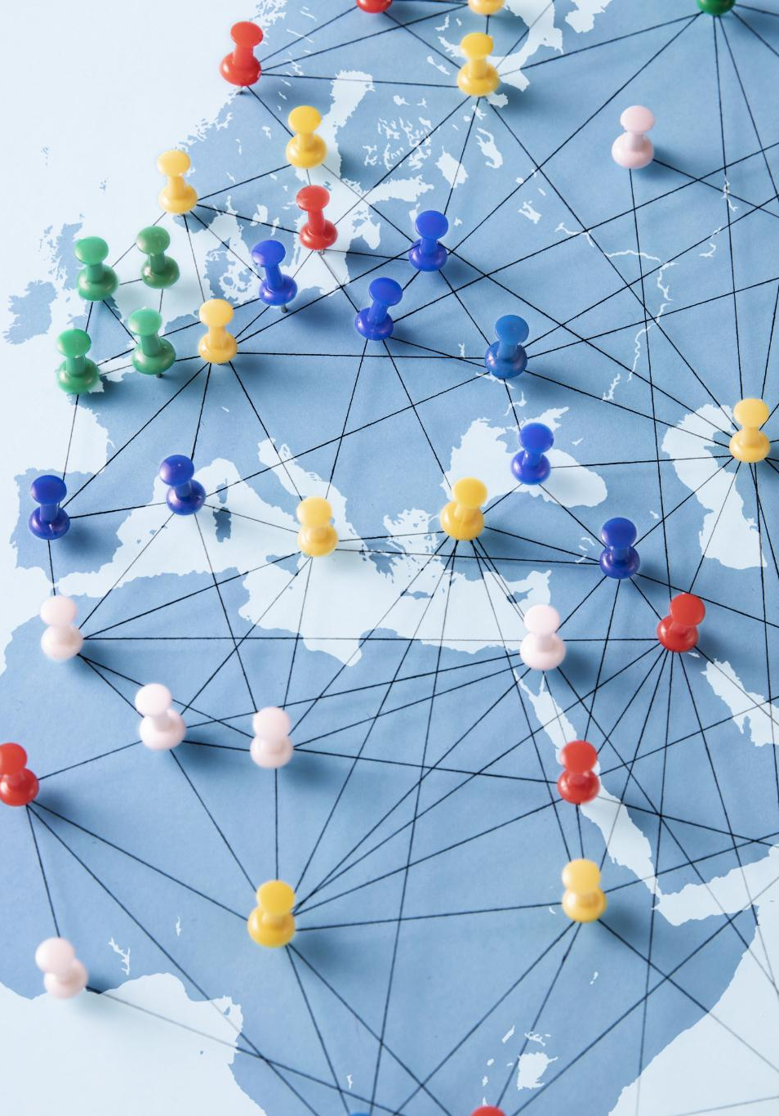
Organizaciones regionales y su impacto
Facilitación del Comercio
Las organizaciones regionales juegan un papel crucial en facilitar el comercio entre países, eliminando barreras comerciales y promoviendo acuerdos beneficiosos.
Cooperación Económica
Estas organizaciones fomentan la cooperación económica, permitiendo a los países trabajar juntos para mejorar sus economías y estabilidad.
Impacto en el Crecimiento
El impacto de las organizaciones regionales se refleja en el crecimiento económico, aumentando la inversión y el comercio intra-regional.
Notes:
--- Las organizaciones regionales, como la Unión Europea y el Tratado de Libre Comercio de América del Norte, facilitan el comercio entre países de una misma región. Analizaremos su impacto en el comercio y la cooperación económica. Origen de imagen: biblioteca de contenido de Microsoft 365

Slide 15
Agentes y facilitadores del comercio
Notes:
Varios agentes y facilitadores son esenciales para la operación eficiente del comercio exterior. Esta sección abordará los roles de agentes de aduanas, consultores y las instituciones financieras que apoyan el comercio internacional.

Slide 16

Agentes de aduanas y logística
Cumplimiento de Regulaciones
Los agentes de aduanas aseguran que las mercancías cumplan con todas las regulaciones aduaneras para facilitar el comercio internacional.
Logística Eficiente
Los agentes manejan la logística para garantizar que los productos lleguen a su destino de manera eficiente y oportuna.
Notes:
--- Los agentes de aduanas son responsables de asegurar que las mercancías cumplan con las regulaciones aduaneras. También manejan el proceso logístico para garantizar que los productos lleguen a su destino de manera eficiente. Origen de imagen: biblioteca de contenido de Microsoft 365

Slide 17

Consultores y asesores comerciales
Navegación en Comercio Internacional
Los consultores comerciales ayudan a las empresas a comprender el complejo paisaje del comercio internacional, facilitando su expansión global.
Asesoría sobre Regulaciones
Brindan asesoría sobre regulaciones comerciales, lo que es esencial para cumplir con las normativas en mercados extranjeros.
Estrategias de Entrada al Mercado
Desarrollan estrategias de entrada al mercado para maximizar las oportunidades de éxito en el comercio internacional.
Notes:
--- Los consultores comerciales ayudan a las empresas a navegar por el complejo paisaje del comercio internacional. Proporcionan asesoría sobre regulaciones, mercados y estrategias de entrada, lo que es crucial para el éxito en el exterior. Origen de imagen: biblioteca de contenido de Microsoft 365

Slide 18

Instituciones financieras y aseguradoras
Capital para Comercio Exterior
Las instituciones financieras son esenciales para proporcionar el capital necesario para las operaciones de comercio exterior, facilitando el intercambio global.
Mitigación de Riesgos
Las aseguradoras desempeñan un papel crucial en mitigar los riesgos asociados con el transporte de mercancías a nivel internacional, protegiendo a las empresas.
Notes:
--- Las instituciones financieras son fundamentales para proporcionar el capital necesario para las operaciones de comercio exterior. Además, las aseguradoras ayudan a mitigar los riesgos asociados con el transporte de mercancías a nivel internacional. Origen de imagen: biblioteca de contenido de Microsoft 365

Slide 19
Impacto en la economía global y local
Notes:
El comercio exterior tiene efectos profundos en la economía tanto global como local. Discutiremos cómo el incremento del comercio puede beneficiar a las economías y las consideraciones de sostenibilidad que surgen.

Slide 20

Efectos en la economía global
Crecimiento Económico Global
El comercio internacional es un motor clave del crecimiento económico, generando oportunidades de empleo y desarrollo en diversas naciones.
Interdependencia Económica
La interdependencia económica fomenta la colaboración y el intercambio entre países, lo que puede llevar a un aumento en la innovación y la competitividad.
Beneficios del Comercio Internacional
El comercio internacional beneficia a todas las naciones involucradas al permitir el acceso a nuevos mercados y recursos.
Notes:
--- El comercio internacional impulsa el crecimiento económico y la creación de empleo a nivel global. La interdependencia económica entre países puede estimular la innovación y la competitividad, beneficiando a todos los involucrados. Origen de imagen: biblioteca de contenido de Microsoft 365

Slide 21

Impacto en las economías locales
Creación de Empleos
El comercio exterior genera nuevas oportunidades de empleo en las comunidades locales, mejorando el nivel de vida de los residentes.
Acceso a Bienes y Servicios
El comercio exterior amplía el acceso a una variedad de bienes y servicios, enriqueciendo la vida diaria de las comunidades locales.
Transformación Económica
El comercio puede transformar las economías locales al fomentar el crecimiento y la inversión, creando un entorno más próspero.
Notes:
--- El comercio exterior no solo beneficia a las economías nacionales, sino que también tiene un impacto significativo en las comunidades locales. Desde la creación de empleos hasta el acceso a bienes y servicios, el comercio puede transformar economías locales. Origen de imagen: biblioteca de contenido de Microsoft 365

Slide 22
Desarrollo sostenible y comercio justo
Importancia del Desarrollo Sostenible
El desarrollo sostenible es esencial para garantizar un futuro viable, equilibrando el crecimiento económico, la equidad social y la sostenibilidad ambiental.
Beneficios del Comercio Justo
El comercio justo beneficia a las comunidades locales al asegurar salarios justos y condiciones de trabajo dignas, fomentando un desarrollo económico inclusivo.
Prácticas Comerciales Responsables
Adoptar prácticas comerciales responsables ayuda a las empresas a ser más sostenibles, respetando el medio ambiente y apoyando la economía local.
Notes:
--- En el contexto actual, el desarrollo sostenible y el comercio justo son consideraciones críticas. Discutiremos cómo las prácticas comerciales responsables pueden promover un crecimiento económico que respete el medio ambiente y beneficie a las comunidades locales. Origen de imagen: biblioteca de contenido de Microsoft 365

Slide 23
Conclusión
Roles interconectados
Los actores del comercio exterior están interconectados, lo que significa que sus funciones afectan a todo el sistema comercial global.
Importancia de la comprensión
Comprender las dinámicas del comercio exterior es esencial para que los responsables de políticas y organizaciones tomen decisiones informadas.
Impacto en el comercio mundial
El funcionamiento fluido del comercio mundial depende de la colaboración y el entendimiento entre los actores involucrados.
Notes:
En resumen, los actores del comercio exterior desempeñan roles interconectados que son fundamentales para el funcionamiento del comercio mundial. Comprender estas dinámicas es esencial para los responsables de políticas, empresas y organizaciones internacionales.

